Slide 1

স্বাগতম
স্বাগতম

Slide 2
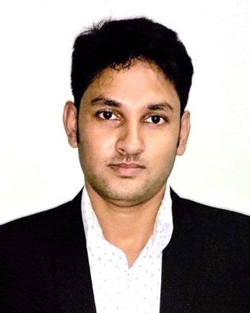
শিক্ষক পরিচিতি
মোঃ সাইফুজ্জামান সাদেক
সহকারী শিক্ষক (আই সি টি )
লুৎফুন্নেছা বালিকা বিদ্যানিকেতন
পাগলা থানা সদর
গফরগাঁও,ময়মনসিংহ।
E-mail: Hsadak42@outlook.com

Slide 3
পাঠ পরিচিতি
শ্রেণীঃঅষ্টম
বিষয়ঃ তথ্য ও যোগাযোগ প্রযুক্তি
অধ্যায়ঃ প্রথম
পাঠঃতথ্য ও যোগাযোগ প্রযুক্তি
সময়ঃ ৫০মিনিট
তাং- ২৪/১০/২০১৯ইং

Slide 4
তথ্য ও যোগাযোগ প্রযুক্তিতে কর্মসংস্থানের সুযোগ

Slide 5
শিখনফল
তথ্য ও যোগাযোগ প্রযুক্তিতে কর্মসংস্থানের সুযোগ ব‌্যাখা করতে পারবে
যোগাযোগের ক্ষেত্রে তথ্য ও যোগাযোগ প্রযুক্তির ভূমিকা রাখতে করতে পারবে
চিকিৎসা ক্ষেত্রে তথ্য ও যোগাযোগ প্রযুক্তি ব্যহারের গুরুত্ব বর্ননা করতেপারবে
গবেষণায় তথ্য ও যোগাযোগ প্রযুক্তি ব্যবহারের গুরুত্ব বর্ননা করতেপারবে

Slide 6
পাঠ ঘোষনা
তথ্য ও যোগাযোগ প্রযুক্তি

Slide 7
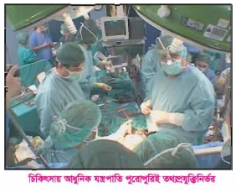

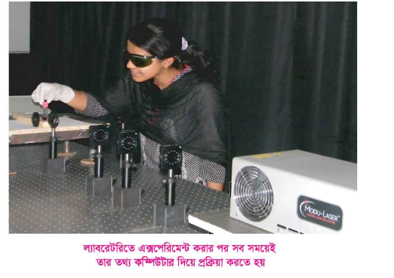
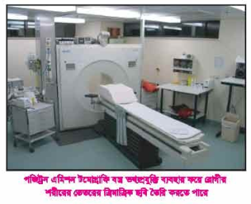
এগুলো কি ?

Slide 8
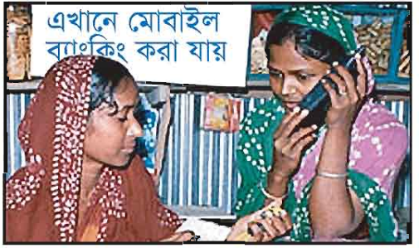
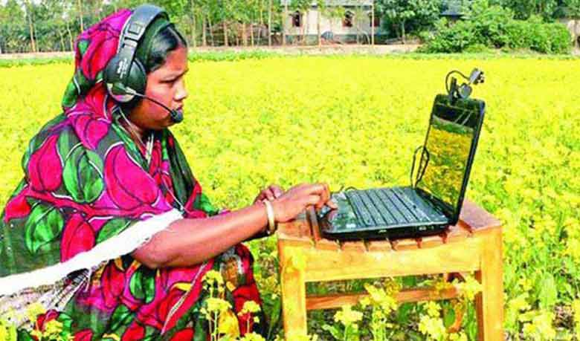


Slide 9
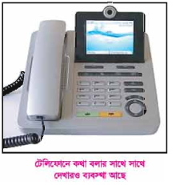
যোগাযোগের ক্ষেত্রে তথ্য ও যোগাযোগ প্রযুক্তির ভূমিকা

Slide 10
চিকিৎসা তথ্য ও যোগাযোগ প্রযুক্তি

Slide 11
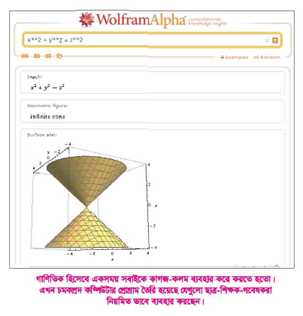
গবেষণায় তথ্য ও যোগাযোগ প্রযুক্তি

Slide 12
বাড়ির কাজ
তথ্য ও যোগাযোগ প্রযুক্তি কর্মসংস্থানের জন্য কতটা বলে তুমি মনে কর-তোমার স্বপক্ষে যুক্তি দেখাও

Slide 13
মূল্যায়ন
তথ্য ও যোগাযোগ প্রযুক্তি কি ?
ICT এর পূর্ন রুপ কি ?
তথ্য ও যোগাযোগ প্রযুক্তি কি কি কাজে লাগে ?

Slide 14

ধন্যবাদ

